Slide 1
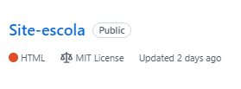
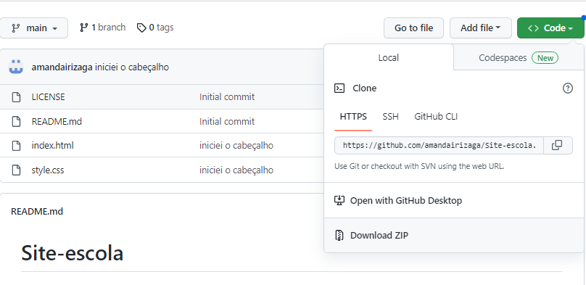
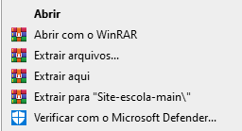
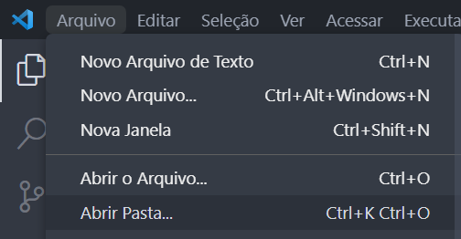
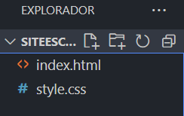
Início de toda aula:
Abram suas contas
no github.com.
Entrem no repositório.
Façam o download dele como um arquivo
zip.
Descompactem o arquivo como uma pasta.
Abram ele no VSCode em “abrir pasta”.

Slide 2

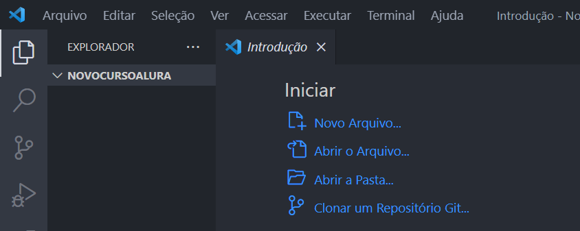
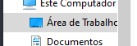
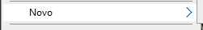

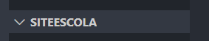
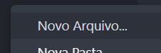
VSCode:
Pra começar a criar os nossos projetos, vamos abrir o Visual Studio Code.
Aqui vamos colocar pra abrir a pasta e criar uma pasta a área de trabalho.
Criem uma pasta com o nome do projeto.
Clicamos com o botão direito no nome da pasta e criamos um novo arquivo.

Slide 3

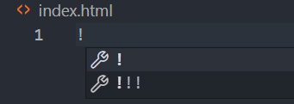
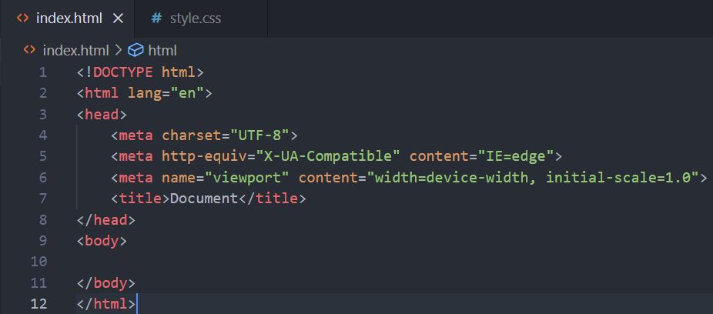
HTML5:
Vamos criar dois arquivos iniciais, o index.html e o style.css.
Vamos criar a
estrutura inicial
do html
digitando ! e
apertando
ENTER.

Slide 4
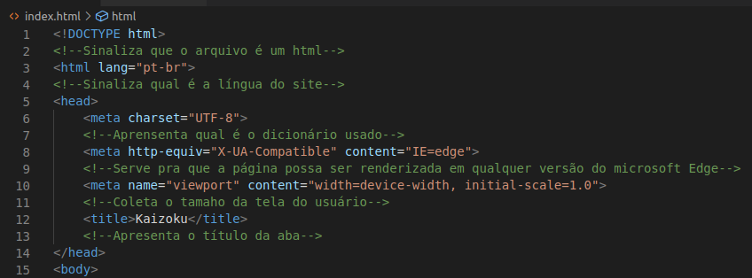
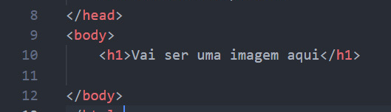
Significado:
Vamos ver o que
cada tag que
apareceu
automaticamente
significa.
O VSCode faz isso automaticamente porque toda página precisa.
Vamos criar um título também.

Slide 5
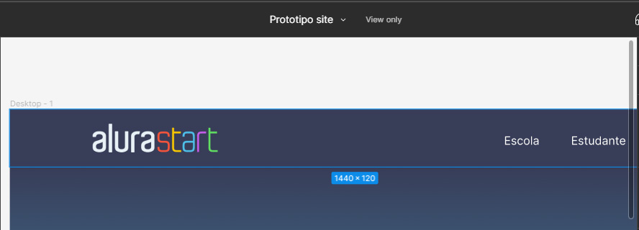
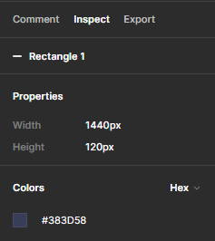


Formato do título:
Vamos ver qual é a cor do
fundo do nosso cabeçalho.
Selecionamos ele no Figma, e vamos em “inspect”.
Lá vamos ter a cor que escolhemos.
E vamos colocar essa cor no fundo do nosso título.
Index.html:
style.css:

Slide 6
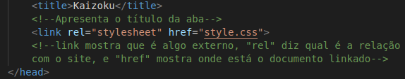
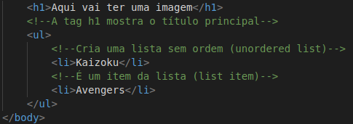
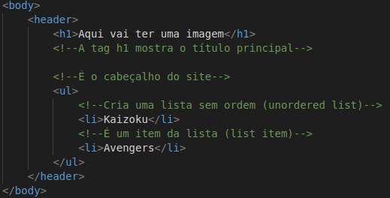
Nada aconteceu?
A gente precisa referenciar o “stylesheet” no nosso index.html:
Vamos também criar uma lista com os dois itens do nosso menu.
E colocar tudo no <header>.

Slide 7
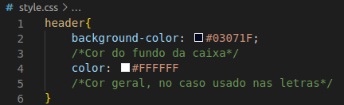
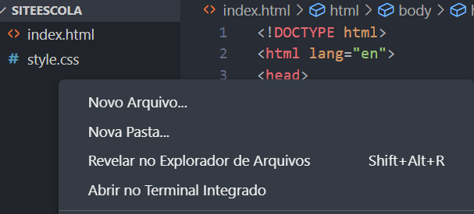
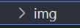

Teste:
Vamos mudar o nosso “style.css”
pra que ele não sirva pra todo o site, e sim só pro cabeçalho.
Vamos trocar a nossa tag body pra header.
Vamos também criar uma nova pasta pra
gente armazenar as nossas imagens.
Agora basta baixar a imagem do logo dentro dessa pasta.

Slide 8
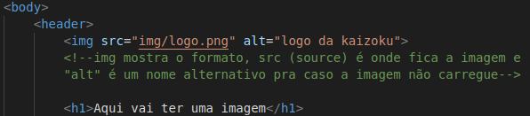

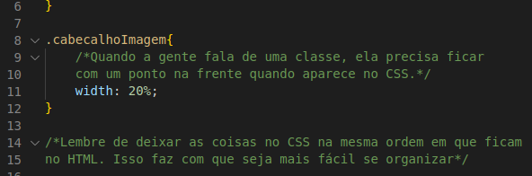
Imagem da logo:
Começamos colocando a
nossa imagem do logo como a primeira coisa no header.
Mas o tamanho está errado, e pra
arrumar isso a gente precisa de uma
classe pra imagem.
E agora no CSS:

Slide 9
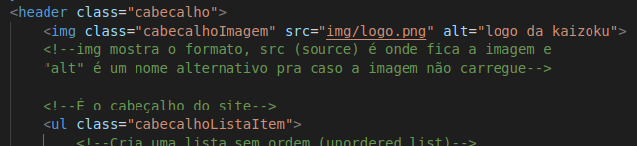
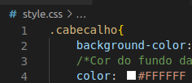
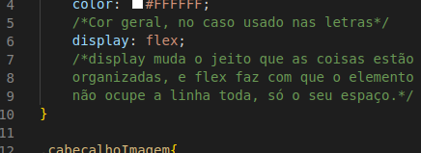
Classes:
Agora que já temos
uma imagem do
cabeçalho, podemos excluir o <h1> que a gente tinha criado.
Podemos também adicionar duas novas classes pra organizar o nosso projeto.
Vamos trocar nosso “header” do cabeçalho pela
classe “cabecalho”.
E vamos adicionar nela a propriedade
“flex” no display.

Slide 10
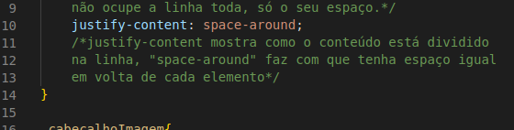
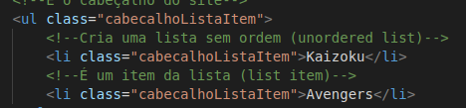

Propriedades flex:
Vamos também espeçar os
nossos itens do cabeçalho.
Agora vamos ajeitar pra que os
itens do menu não fiquem
tão separados.
Começamos arrumando no HTML, dando a classe.
Agora arrumamos no CSS:

Slide 11
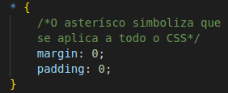
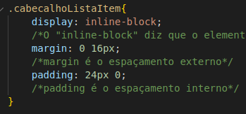
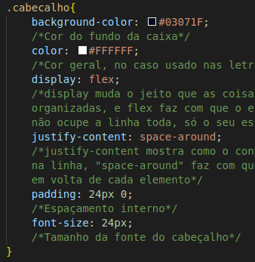
CSS:
Vamos começar zerando as margens da página toda.
Ela tem algumas de padrão.
Agora vamos adicionar espaçamento nos itens do menu.
E fazer o mesmo pro resto do cabeçalho.
Também mudar o tamanho da fonte.

Slide 12
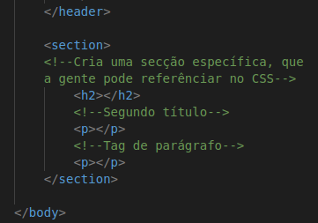
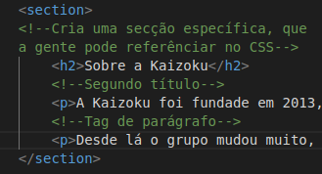
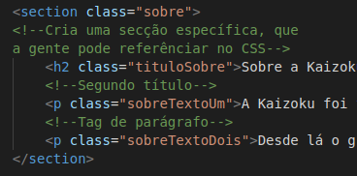
Sessão “sobre” no HTML:
Vamos colocar a
sessão sobre e os
dois parágrafos dela.
Começamos colocando as tags pra criar o formato.
Então escrevemos o conteúdo de cada tag.
E criamos as classes.

Slide 13


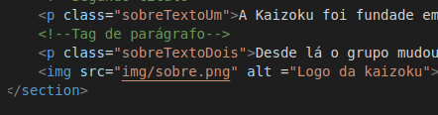

Imagem:
Agora baixem a imagem de vocês como “sobre.png”.
Podem baixar a imagem do google.
Eu recomendo o site “storyset.com”.
Lá as imagens são gratuitas e você consegue mudar as cores delas.
Baixem a imagem e vamos referenciar
ela no nosso “index.html”.
E criar uma classe pra essa imagem também.

Slide 14

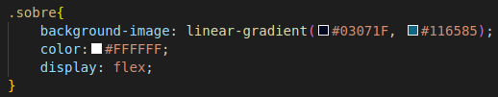
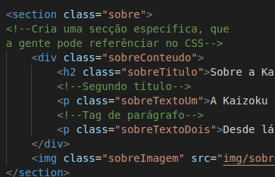
CSS e <div> no html:
Vamos mudar no CSS o
tamanho da nossa imagem.
Também a cor do fundo.
Colocamos também um gradiente.
A cor branca nas letras e um display flexível.
Tudo ficou estranho por ser a mesma seção.
Vamos adicionar uma divisão entre o texto e a imagem.

Slide 15

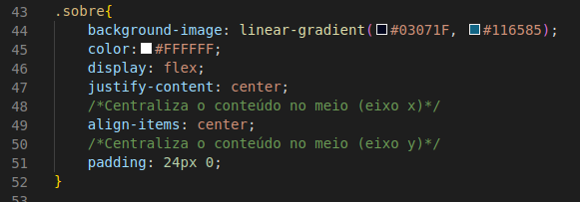

CSS:
Vamos arrumar tudo no CSS:
-A largura da seção sobre.
-Centralizar no eixo x.
-Centralizar no eixo y.
-Adicionar espaçamento interno na seção.
-E adicionar espaçamento interno no título, pra que ele fique separado dos parágrafos.

Slide 16
Teste:
Texto

